Slide 1


VY_32_INOVACE_01_Vlastivěda 4. ročník_EU
ZŠ Týnec nad Labem
AUTOR: Mgr. Iveta Hejtmánková
Téma: Evropská unie
CZ.1.07/1.4.00/21.1921

Slide 2

Evropská unie

Slide 3
Anotace
Tato prezentace seznamuje žáky 4. ročníku jednoduchou formou s Evropskou unií.
Slouží k doplnění textu v učebnici.

Slide 4
Základní informace o EU
[1]
EU vznikla v roce 1993 na základě Smlouvy o Evropské unii.
Evropská unie (EU) je politická a ekonomická unie, kterou od posledního rozšíření v roce 2007 tvoří 27 evropských států s 500 miliony obyvatel.
Jednotná měna Euro.
V čele EU stojí 7 institucí: Evropský parlament, Evropská rada, Rada Evropské unie, Evropská komise, Soudní dvůr Evropské unie, Evropská centrální banka, Evropský účetní dvůr. Většina těchto institucí sídli v Bruselu.
Úřední jazyky EU (23): angličtina, bulharština, čeština, dánština, estonština, finština, francouzština, irština, italština, litevština, lotyština, maďarština, maltština, němčina, nizozemština, polština, portugalština, rumunština, řečtina, slovenština, slovinština, španělština, švédština.

Slide 5

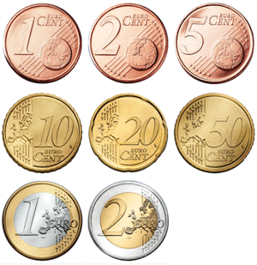
Symboly EU
[2]
Evropská vlajka: Kruh zlatých hvězd představuje solidaritu a spolupráci mezi evropskými národy. Počet hvězd nemá žádnou souvislost s počtem členských států.
Evropská hymna: Ludvík Van Beethoven – Óda na radost.
Evropská měna: rub mincí je jednotný pro všechny země používající euro, druhá strana mincí je „národní" - každý stát vydává euromince s vlastní lícovou stranou.

Slide 6
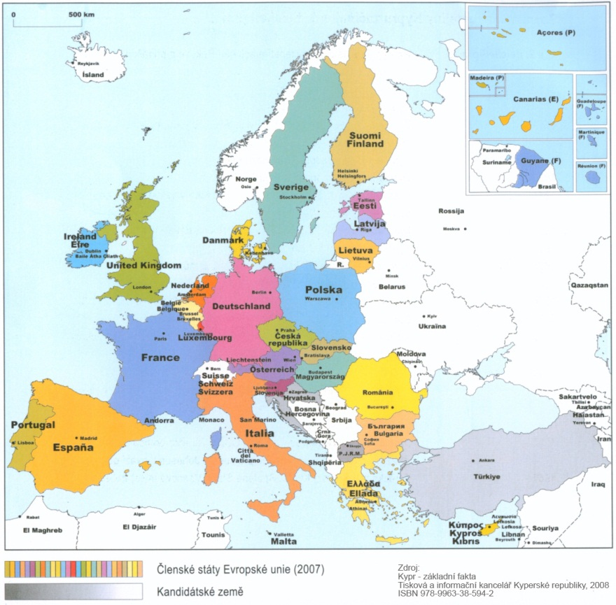
[3]

Slide 7
Zdroje
Euroskop.cz : Věcně o Evropě [online]. 2005-2011 [cit. 2011-09-11]. Dostupné z WWW: http://www.euroskop.cz/50/sekce/evropska-vlajka/
Wikipedie [online]. 2011 [cit. 2011-09-11]. Dostupné z WWW: http://cs.wikipedia.org/wiki/Evropsk%C3%A1_unie#Evropsk.C3.A9_instituce
Portál územního plánování [online]. 2011 [cit. 2011-09-11]. Dostupné z WWW: <hhttp://www.google.cz/imgres?q=mapa+EU&hl=cs&sa=X&biw=1280&bih=669&tbm=isch&prmd=ivnscm&tbnid=YGxwEbZLDcaq8M:&imgrefurl=http://portal.uur.cz/mezinarodni-souvislosti/uzemne-planovaci-nastroje-na-celostatni-urovni-v-zemich-eu.asp&docid=1iX6lHoZYw80pM&w=1200&h=1180&ei=E9VsTvz2EMLn-ga-grjOBA&zoom=1> .

